Slide 1
МАДОУ Боровский детский сад «Журавушка»
«Конструирование с детьми дошкольного возраста»
  Подготовил:
  Воспитатель КМП Суслова В.А.

Slide 2
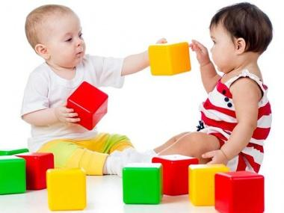
Маленький ребенок — инженер по своей природе. Ему нравится создавать новое, изобретать необычные конструкции. Если попытаться соотнести сложность задач, которые каждую минуту решает маленький человек, с его силами, знаниями и возможностями — получится, что задачи эти нисколько не легче, нежели те, которые решает профессиональный архитектор или студент старшего курса технического вуза. Может быть, малыш инстинктивно чувствует, насколько конструирование помогает ему развиваться?

Slide 3
Типы конструирования
Выделяют два типа конструирования:
техническое и художественное.
В техническом конструировании дети отображают реально существующие объекты, а также придумывают поделки по ассоциации образами из сказок, фильмов.
К техническому типу конструкторской деятельности относят: конструирование из строительного материала; конструирование из деталей конструктора, имеющих разные способы крепления; конструирование из крупногабаритных модульных блоков.
В художественном конструировании дети, создавая образы, не столько отображают их структуру, сколько выражают своё отношение к ним, передают их характер, пользуясь цветом, формой.
К художественному типу конструирования относятся конструирование из бумаги и конструирование из природного материала.

Slide 4
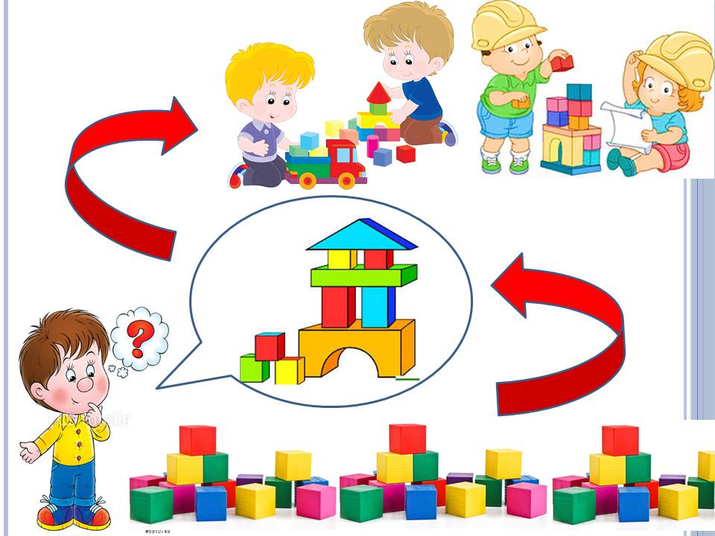
Значение конструирования
В процессе увлекательной конструктивной деятельности у детей развиваются познавательная и исследовательская активность, эстетический вкус, стремление к умственной деятельности, инициативность, наблюдательность, любознательность, находчивость, коммуникабельность, фантазия.
Важную роль играет конструирование в физическом совершенствовании ребенка: происходит развитие мелкой моторики и координации движений.
Занятия воспитывают у детей силу воли, усидчивость, трудолюбие, умение работать как индивидуально, так и в паре, в коллективе (коллективные формы конструирования.

Slide 5
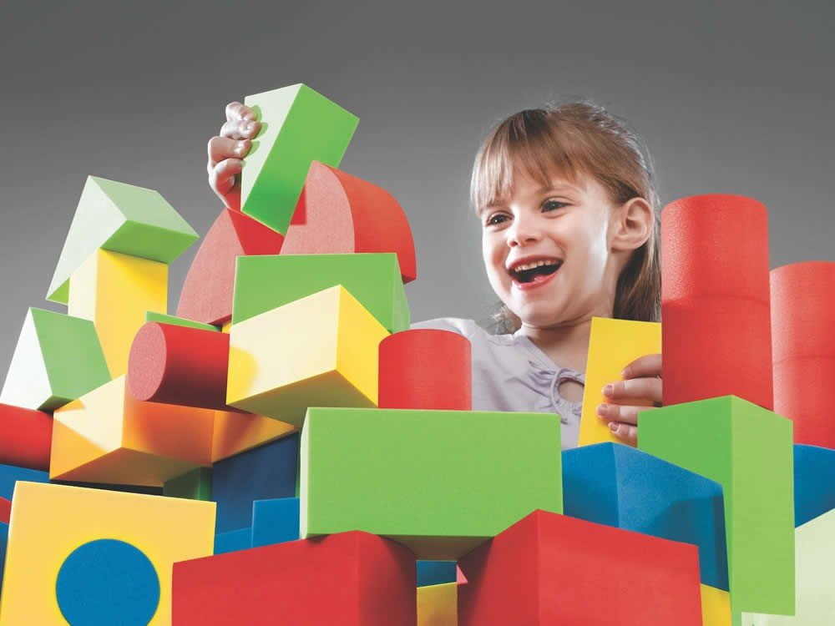
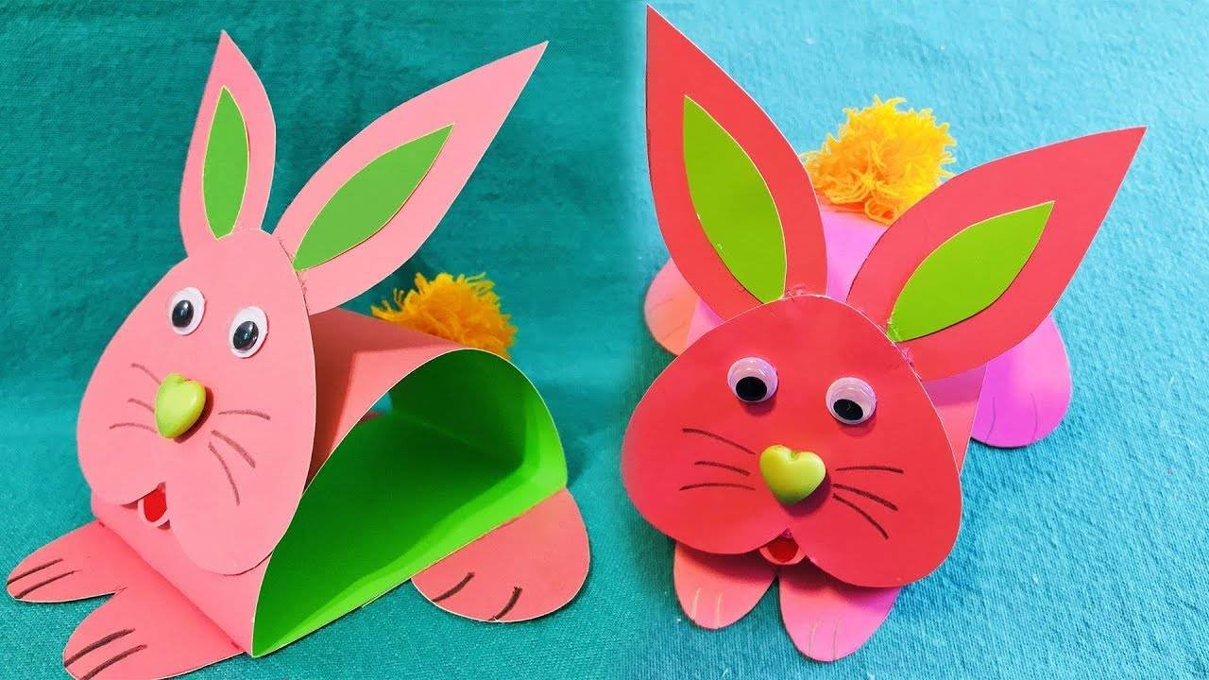
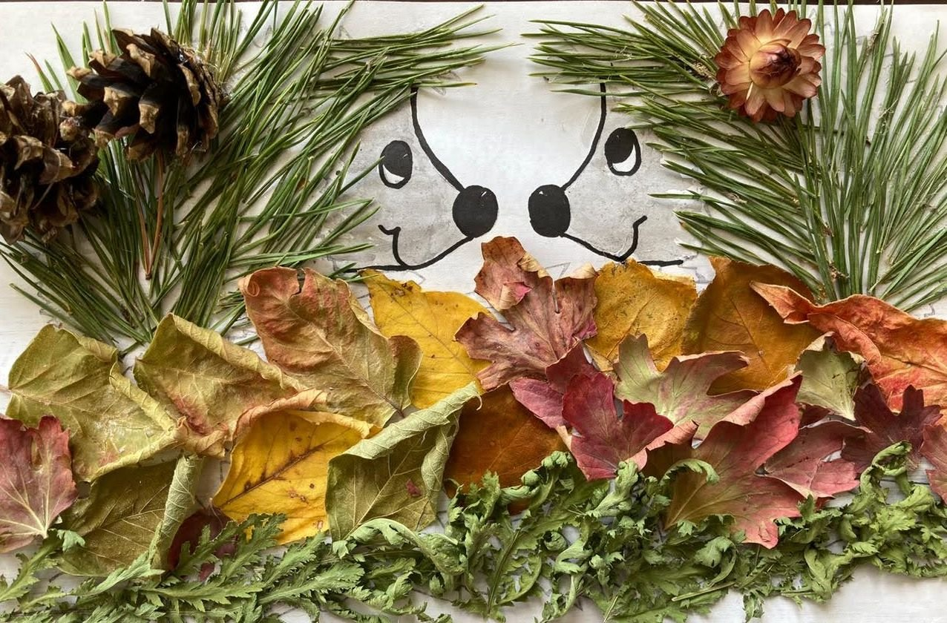
Виды конструирования
В зависимости от того, из какого материала дети создают свои постройки и конструкции, различают виды конструирования:
конструирование из строительных материалов;
конструирование с применением специальных конструкторов;
конструирование из бумаги и дополнительных материалов;
конструирование из природного материала.

Slide 6
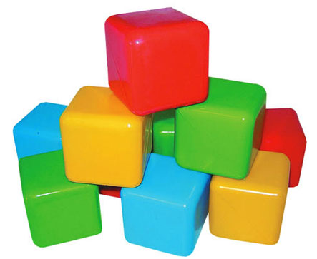
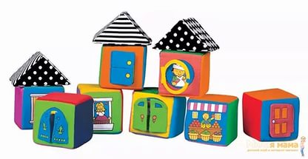
Конструирование из строительных материалов
Самый простой вид конструирования, который доступен самым маленьким. При помощи различных фигур геометрической формы (куб, призма, цилиндр и т.д.) выстраиваются самые простые строения – башни, домики. По мере приобретения опыта, конструкции могут постепенно усложняться добавлением новых элементов.

Slide 7
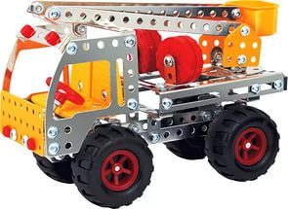
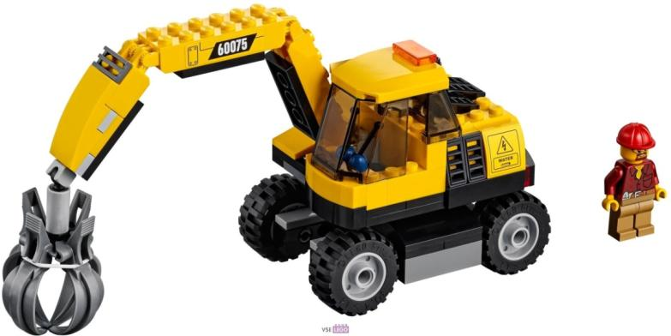
Конструирование с применением специальных конструкторов
Они могут быть деревянные, металлические, пластмассовые, но обязательно содержат крепления на винтах. Это расширяет возможности, позволяя создавать подвижные игрушки (экскаватор, подъемный кран и т.д.).

Slide 8
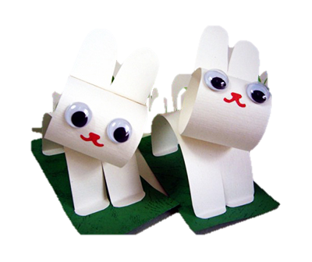
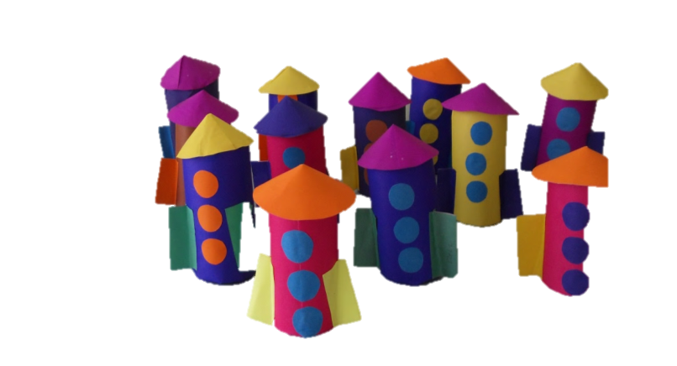
Конструирование из бумаги и дополнительных материалов
Этот вид конструирования включает поделку игрушек с использованием бумаги, картона и других материалов. Данный вид конструирования требует определенных навыков. Ребенок должен уметь самостоятельно клеить и владеть ножницами.

Slide 9
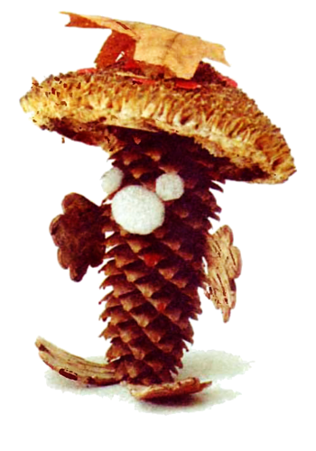
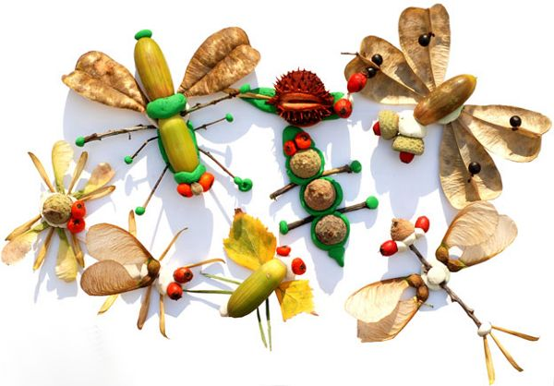
Конструирование из природного материала
Как правило, при работе с природными материалами используются пластилин, клей, картон и прочие дополнительные предметы. Данный вид конструирования ближе всего к изобразительной деятельности. Он помогает сформировать у малыша художественное и эстетическое восприятие. Учит видеть в малом красоту окружающего мира.

Slide 10
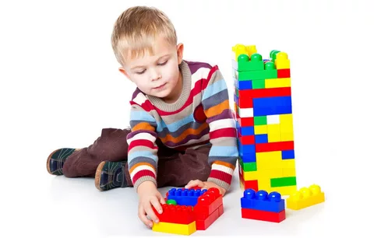
Таким образом, используя разные приемы, формы и методы у детей возникает способность к построению новых и оригинальных образов, что положительно сказывается на развитии как детского мышления и воображения, так самой детской деятельности конструирования. Связь конструирования с повседневной жизнью, с другими видами деятельности (игра, театр и т.д.) делает его интересным, эмоционально насыщенным. Потребность в такой деятельности у детей становится ярко выраженной.

